Slide 1
开始
账户类型
身份码
公钥的哈希值前8位
结束标识符
信息哈希
键
值

Slide 2
状态树根哈希
1000001ef2d127dα200
26008084b227777β100
26004034e074085β50
账户类型
共享前缀
叶子节点
无
1
2
代码+公钥哈希
标识符
代码
共享前缀
叶子节点
α
共享前缀
叶子节点
000001ef2d127d
200
600
0
1
2
3
4
5
6
7
8
9
代码+公钥哈希
标识符
代码+公钥哈希
标识符
共享前缀
叶子节点
β
共享前缀
叶子节点
β
034e074085
50
084b227777
100

Slide 3
状态树根哈希
新状态树根哈希
1000001ef2d127dα200
26008084b227777β100
26004034e074085β50
账户类型
账户类型
共享前缀
叶子节点
共享前缀
叶子节点
无
1
2
无
1
2
1000001ef2d127dα200
26008084b227777β200
26004034e074085β50
代码+公钥哈希
标识符
代码
代码
共享前缀
叶子节点
α
共享前缀
叶子节点
共享前缀
叶子节点
000001ef2d127d
200
600
0
1
2
3
4
5
6
7
8
9
600
0
1
2
3
4
5
6
7
8
9
代码+公钥哈希
标识符
代码+公钥哈希
标识符
代码+公钥哈希
标识符
共享前缀
叶子节点
β
共享前缀
叶子节点
β
共享前缀
叶子节点
β
034e074085
50
084b227777
100
084b227777
200

Slide 4
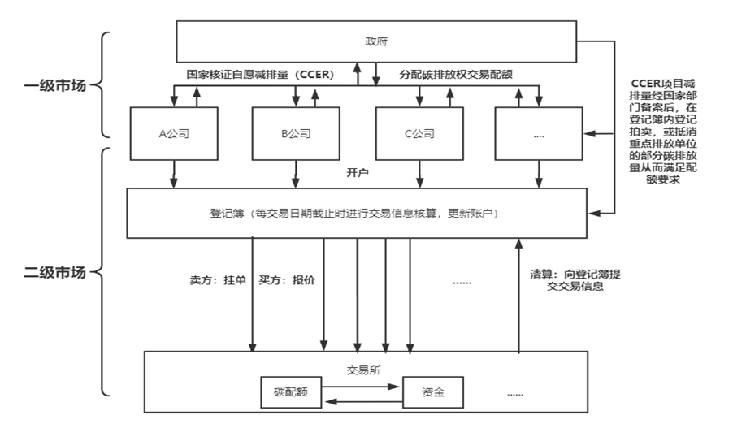
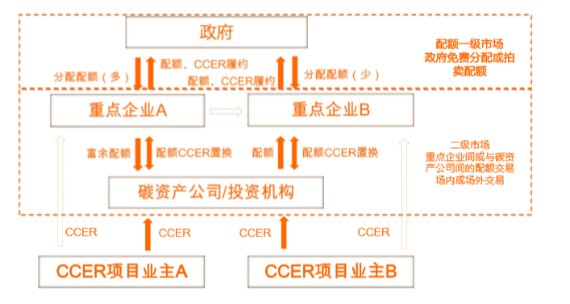

Slide 5
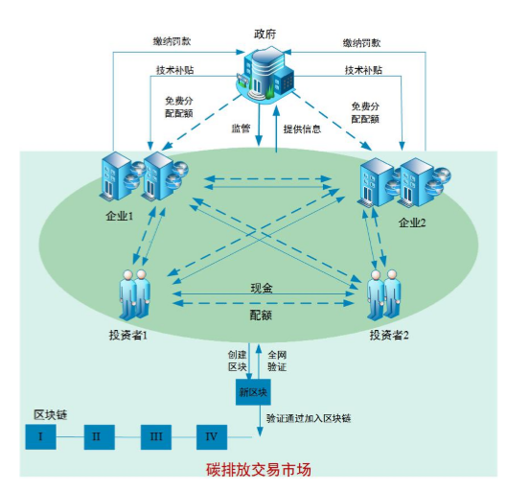
政府
政府
政府
政府

Slide 6
config
参数
介绍
sender 交易发起方的账户
public_key 交易发起者的公钥
digisig 发起者的签名
receiver 接收方的账户
nonce 交易编号
data 调用的合约账户
value 交易需要花费的代币

Slide 7
config
重点企业
account
digisign
政府
model
其他企业
server
agent
webapp
routes
register_node()
Blockchain()
add_transaction_to_pool()
verify_and_add_block()
broadcast_transaction()
broadcast_block()
verify_chain()
chain

Slide 8
模块
作用
account
定义账户类
block
定义普通块类以及祖先块
chain
定义链类
config
配置参数
digisign
产生签名
Minter
定义矿工类
route
调用端口
transaction
定义交易类
server
管理模拟的模型
agent
定义每一个模型中单元
model
定义模型

Slide 9
方法
作用
compute_total_fee()
计算总的交易费
to_dict()
将块或交易信息以字典类型返回
verify_block()
检查块是否合法
register_node()
注册认证节账户
broadcast_transaction()
广播交易信息
broadcast_block()
广播区块信息
verify_chain()
检查链是否异常
resolve_conflicts()
选出最长合法链
verify_transaction()
检查交易是否合法
compute_balance()
计算账户余额
verify_signature()
检查签名是否合法

